Slide 1

En abecedario ¿Cuál es la 3era letra?
A) E
B) C
C) B
D) A
E) A

Slide 2

Rutas óptimas en el
Sistema de Transporte Colectivo Metro
Malvaes Diaz, Stephanie Lizeth 135515
Peña Flores, Luis Fernando 158488
Orduña Ferreira, Fabián 159001

Slide 3

Objetivos
Combinar distintos tipos de razonamiento y de búsqueda para planear rutas entre un origen y destino.
Contestar diversos cuestionamientos acerca de los tipos de razonamiento y de búsqueda.
Implementar un Mini-Router en Swi-Prolog.

Slide 4
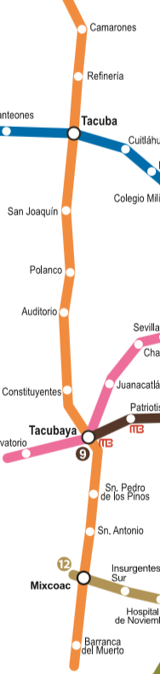

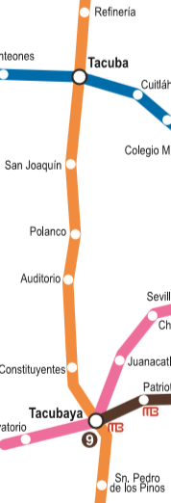
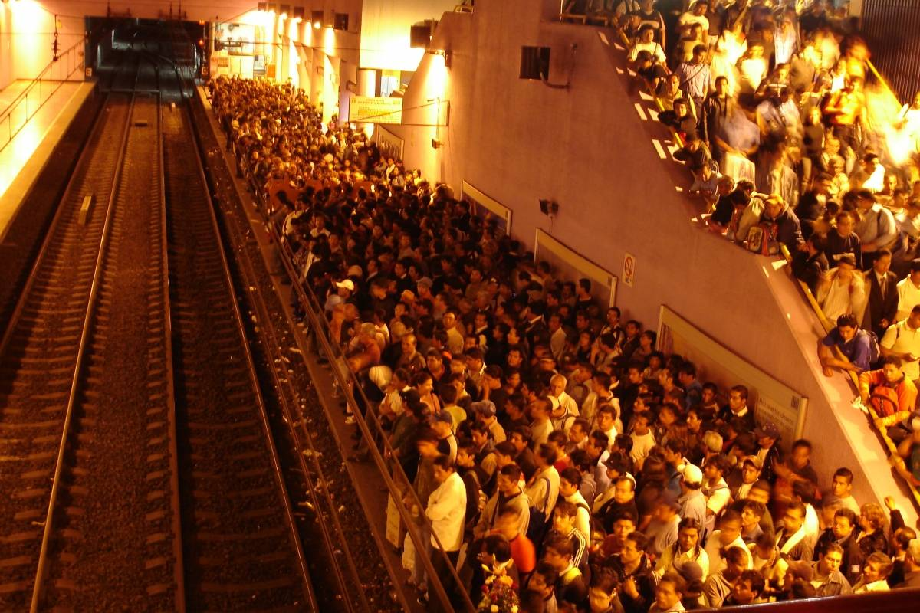
Motivación

Slide 5
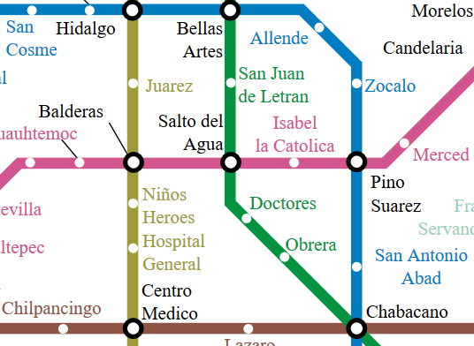
Supuestos
No se puede visitar una estación más de dos veces
Siempre existe una ruta entre dos estaciones dadas.
Si una ruta, R, es óptima entonces cualquier sub-ruta de R también es óptima.

Slide 6
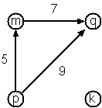
Marco teórico
La red del Sistema de Transporte Colectivo Metro (STCM) es representada con un grafo no dirigido.
Las búsquedas de rutas son implementadas en profundidad ó con el algoritmo heurístico A*.

Slide 7
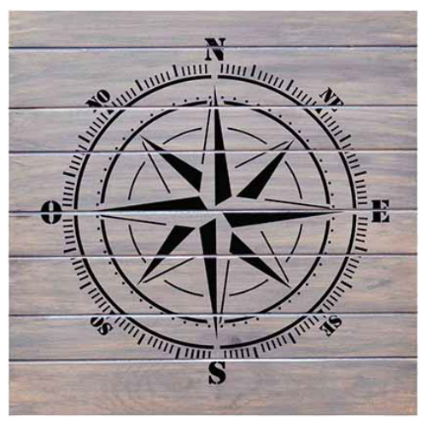
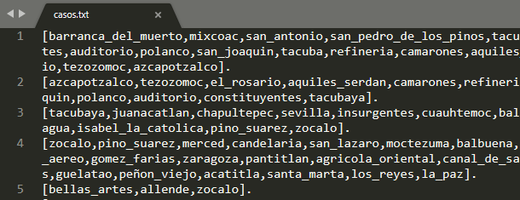
Marco teórico
La heurística utiliza distancias geográficas, latitud y longitud.
Se guardan las rutas calculadas con método de razonamiento basado en casos.

Slide 8
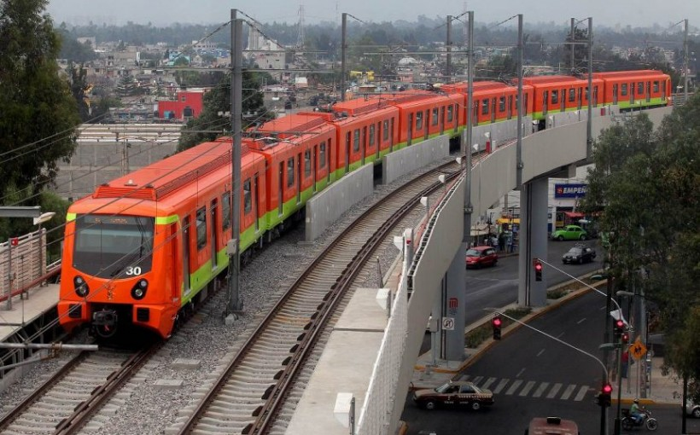
Marco teórico
Se utiliza una jerarquía partonómica para el razonamiento basado en modelos.
Se definió dicha jerarquía de la siguiente forma:

Slide 9
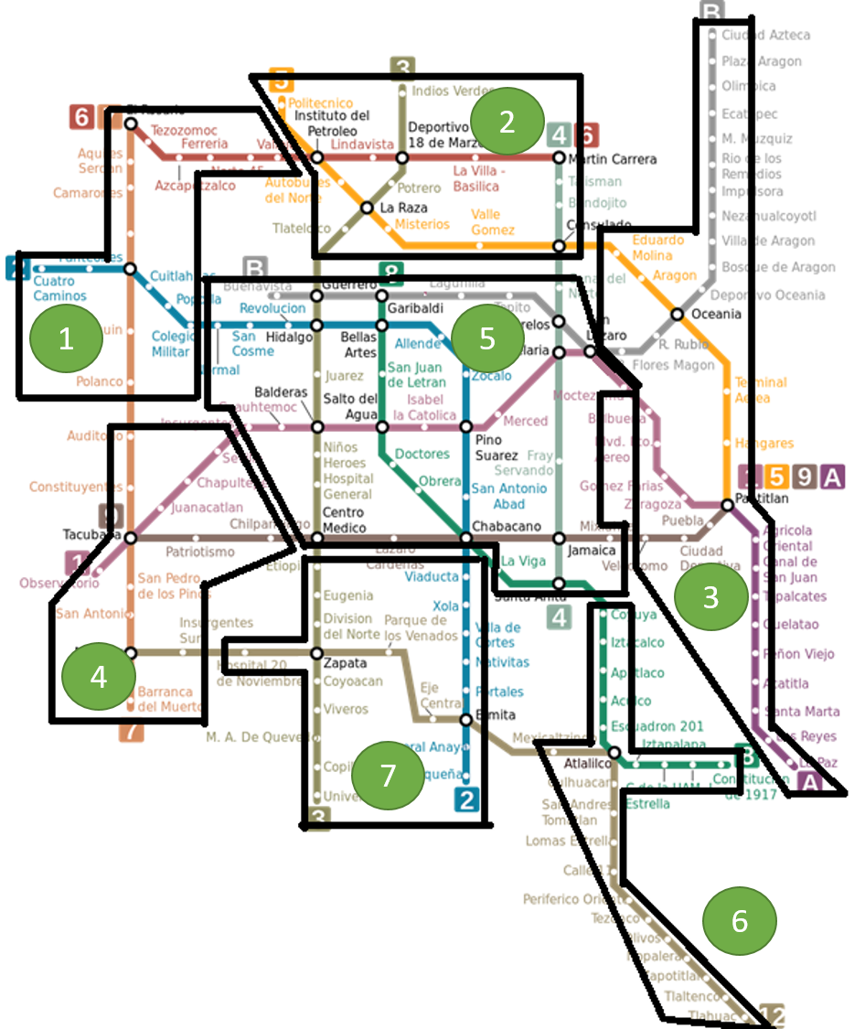
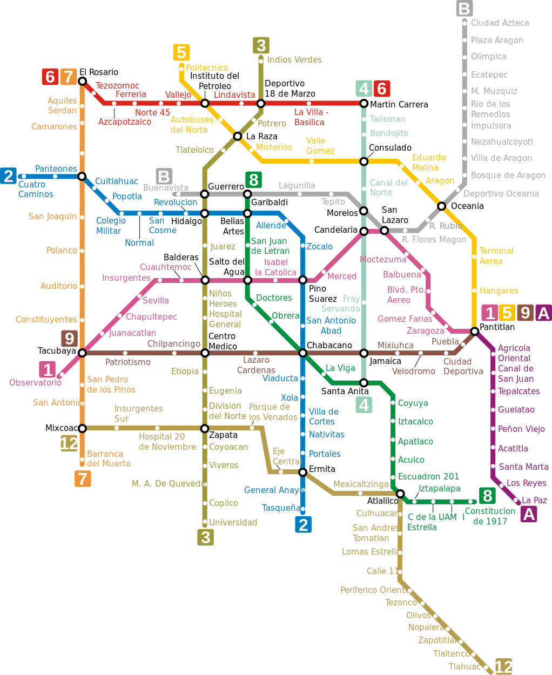

Slide 10
DEMO

Slide 11
Conclusiones

